Slide 1
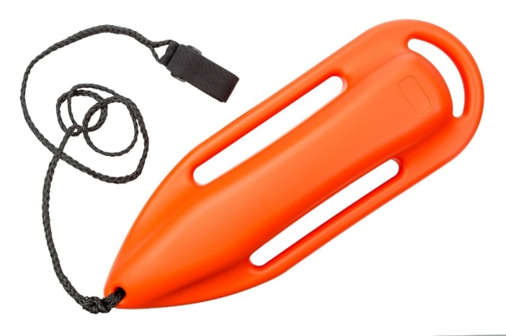
πνιγμοσ

Slide 2
ορισμοσ
Πνιγμός είναι η απόφραξη των αεροφόρων οδών από εισρόφηση νερού που προκαλεί ασφυξία.
Ένα ποσοστό των θυμάτων μετά την πρώτη εισρόφηση νερού παθαίνουν λαρυγγόσπασμο.
Σε κάθε περίπτωση η έλλειψη οξυγόνου προκαλεί σοβαρές εγκεφαλικές βλάβες και θάνατο.

Slide 3
Αιτιεσ πνιγμου
Στη χώρα μας πνίγονται περίπου 400 άνθρωποι ετησίως. Τα περισσότερα θύματα πνίγονται σε απόσταση περίπου 10 μέτρων από την ακτή. Οι κυριότερες αιτίες πνιγμού είναι:
Ηλικία.
Πρόβλημα υγείας μέσα στο νερό (έμφραγμα, εγκεφαλικό, επιληψία κτλ)
Κατανάλωση αλκοόλ.
Κολύμβηση με γεμάτο στομάχι.
Μικρά παιδιά που παίζουν στο νερό χωρίς γονική επίβλεψη.
Ανικανότητα κολύμβησης.
Κακή εκτίμηση των συνθηκών.
Κόπωση.
Ατυχήματα.

Slide 4
Πωσ αναγνωριζουμε οτι καποιοσ πνιγεται
Συνήθως το θύμα είναι σιωπηλό.
Βρίσκεται σε κατακόρυφη θέση μέσα στο νερό.
Γέρνει το κεφάλι του προς τα πίσω.
Προσπαθεί να κρατήσει το στόμα και τη μύτη έξω από το νερό στην προσπάθειά του να αναπνεύσει.
Τα μαλλιά πέφτουν μπροστά στα μάτια και δεν προσπαθεί να τα απομακρύνει.
Έχει τα χέρια ανοιχτά και προσπαθεί να σπρώξει το νερό προς τα κάτω προκειμένου να επιπλεύσει.
Από τη στιγμή που κάποιος αρχίσει να πνίγεται χρειάζονται 20 – 60 δευτερόλεπτα μέχρι να βυθιστεί.

Slide 5
Πωσ πλησιαζουμε το θυμα
Ενεργούμε πάντα με γνώμονα την δική μας ασφάλεια. Παίρνουμε πάντα μαζί μας κάτι που θα μας βοηθήσει να επιπλεύσουμε και να τραβήξουμε το θύμα στη στεριά:
Σωσίβιο.
Σανίδα.
Ένα κομμάτι ξύλο.
Αν δεν υπάρχει τίποτε απ αυτά χρησιμοποιούμε ένα κομμάτι σχοινί ή μια πετσέτα.
Προσοχή: η πιο ασφαλής μέθοδος είναι να ζητήσουμε από το θύμα να πιαστεί από το σωσίβιο, τη σανίδα, το σχοινί ή την πετσέτα και να το ρυμουλκήσουμε στη στεριά.
Αν υπάρχουν 2 διασώστες είναι ακόμα καλύτερα.

Slide 6
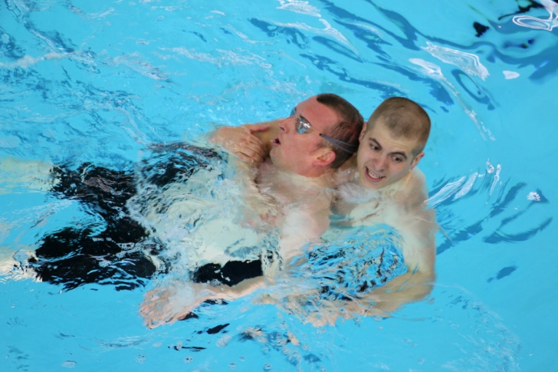
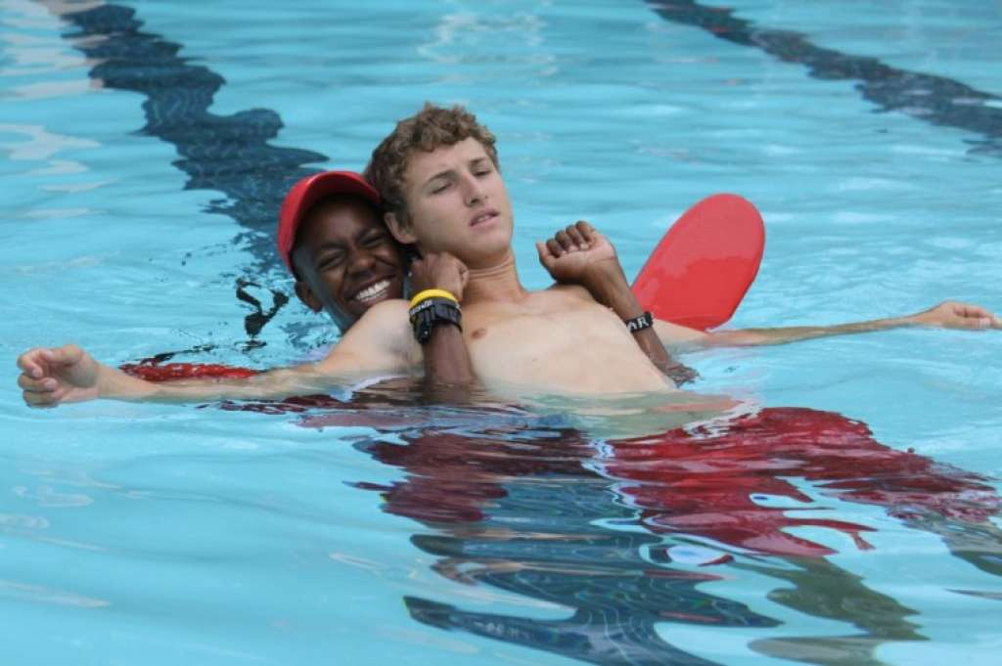
Πωσ πλησιαζουμε το θυμα
Κολυμπάμε έχοντας το κεφάλι έξω από το νερό και τα μάτια μας στο θύμα.
Όταν φτάσουμε κοντά προσπαθούμε να τον καθησυχάσουμε λέγοντας ότι θα τον σώσουμε.
Πλησιάζουμε από πίσω και πιάνουμε το θύμα από τις μασχάλες.
Αν μας αγκαλιάσει βυθιζόμαστε ώστε να αναγκαστεί να μας αφήσει.
Αν δεν έχει τις αισθήσεις του ελέγχουμε αν αναπνέει. Αν δεν αναπνέει ελέγχουμε αν τυχόν υπάρχει κάποιο ξένο σώμα στο στόμα του και δίνουμε τις πρώτες αναπνοές μέσα στο νερό.

Slide 7
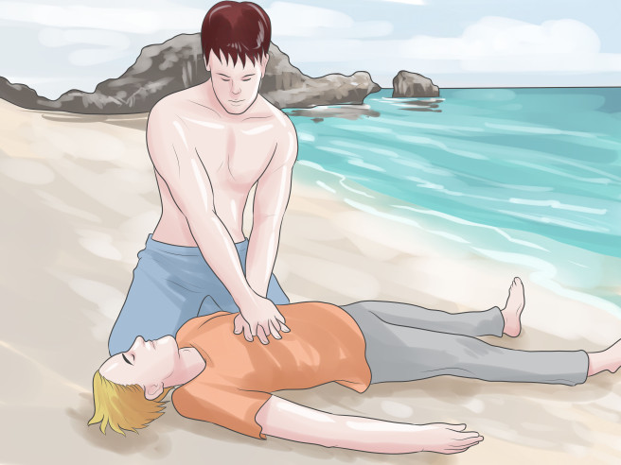
Μολισ βγαλουμε το θυμα στην ακτη
Ειδοποιούμε αμέσως ασθενοφόρο.
Αν έχει τις αισθήσεις του τον τοποθετούμε σε θέση ανάνηψης.
Συνήθως τα θύματα έχουν δυσκολία στην αναπνοή λόγω του νερού που μπήκε στους πνεύμονες.
Αν δεν έχει τις αισθήσεις του κάνουμε έλεγχο ζωτικών σημείων και:
Αν έχει αναπνοή και σφυγμό τον τοποθετούμε σε θέση ανάνηψης.
Αν η αναπνοή ή ο σφυγμός απουσιάζουν ξεκινάμε αμέσως ΚΑΡΠΑ.
Προσοχή: Συστήνουμε προληπτική μεταφορά στο νοσοκομείο ακόμα και αν το θύμα μετά τη διάσωση φαίνεται εντάξει.

Slide 8
Συμβουλεσ για ασφαλη κολυμβηση
Μην απομακρύνεστε από την ακτή αν δεν γνωρίζετε καλό κολύμπι.
Μην κολυμπάτε μόνοι τη νύχτα.
Μην κολυμπάτε με γεμάτο στομάχι ούτε εντελώς νηστικοί.
Μην κολυμπάτε ενώ έχετε καταναλώσει αλκοόλ.
Μην κάνετε βουτιές αν δεν ξέρετε το βάθος και τη διαμόρφωση του βυθού.
Μην κολυμπάτε έξω από τις κόκκινες σημαδούρες.
Μην κολυμπάτε σε σημεία που περνούν ταχύπλοα.
Αν νιώσετε αδιαθεσία βγείτε αμέσως έξω από το νερό.
Αν υποστείτε κράμπα μην πανικοβληθείτε. Παραμείνετε στην επιφάνεια του νερού μέχρι να υποχωρήσει η καλέστε βοήθεια.
Αν ο ναυαγοσώστης της παραλίας υψώσει κόκκινη σημαία η ηχήσει τη σειρήνα κινδύνου βγείτε αμέσως έξω από το νερό.

